Slide 1


Большие данные, малые данные, открытые данные

Slide 2
Большие данные или Малые данные?
НЕТ "общих решений" для всех масштабов данных
при сборе информации.

Slide 3


Большие данные или Малые данные?
Мы можете найти
БОЛЬШИЕ данные
и
МАЛЫЕ данные
Но что они представляют из себя?

Slide 4


Наборы данных, масштабы которых достаточны для восприятия человеком. В объеме и формате, которые обеспечивают доступность, информативность и реализуемость.
Малые данные
Наборы данных, масштабы которых находятся за пределами возможности обычных программных средств баз данных для приобретения, хранения, управление и анализа информации.
Стандартного определения для обозначения больших данных не существует.
Большие данные

Slide 5
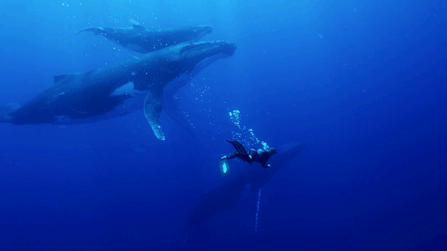

Различия между БОЛЬШИМИ и МАЛЫМИ данными
Без конкретного применения.
Данные из нескольких источников.
Данные всегда недостоверные.
Расположение: Облако, Офшор, SQL-сервер, и т.д.
Неструктуированны, не пригодны для анализа, много таблиц реляционных баз данных, которые должны быть объединены.
Требуется специальные программные средства для анализа и использования.
Предполагаемая область применения: сбор данных.
Возможность открыть как электронную таблицу.
Расположение: База данных, локальный персональный компьютер.
Данные проще выверить.
Готовы для анализа, неструктурированный файл, не нужно объединять.
Данные поучают обычно из одного источника.

Slide 6


Примеры БОЛЬШИХ данных
Ежедневные твиты из Восточной Европы
Устройства, подключаемые к интернету в течение месяца

Slide 7
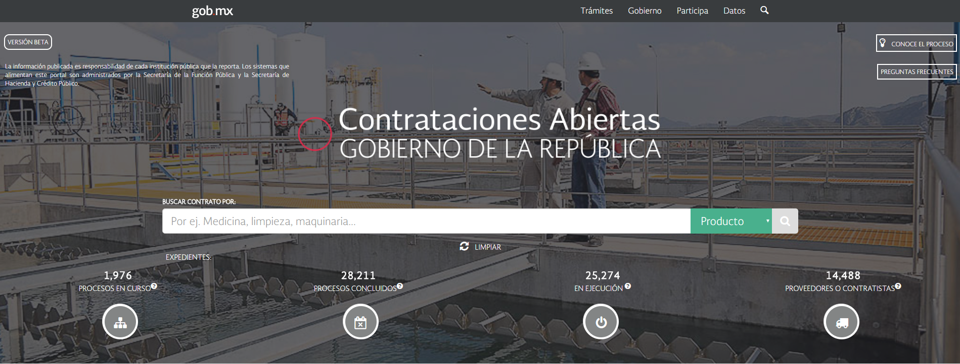
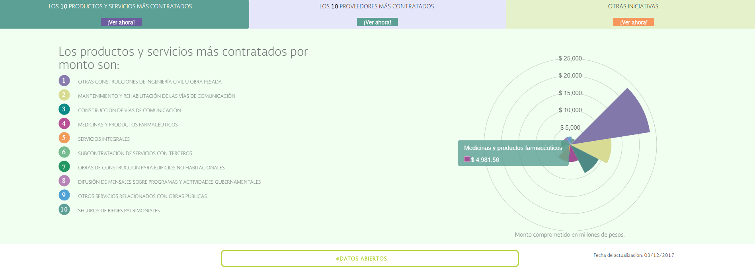
Примеры БОЛЬШИХ данных: Открытое контактирование
Почему:
Более 270 информационных переменных + структурных переменных
Слияние информации из разных источников
Слишком крупные массивы для обработки электронными таблицами. Основной источник для использования API
Формат JavaScript

Slide 8



Примеры БОЛЬШИХ данных: Открытое контактирование
Планирование
Торги
Открытый пакет фискальных данных
Бюджет в SICOP
Присуждение
КомпраНет
Реализация
КомпраНет
Аудит
Открытый пакет фискальных данных
SICOP (Финансовая отчётность)
SIAFF (Транзакции)
Показатели API (Эффективность)
MIPPI (Инфраструктура) ... включая ...
Государство-Личность Партнерство
Профиль инвестиционных проектов

Slide 9
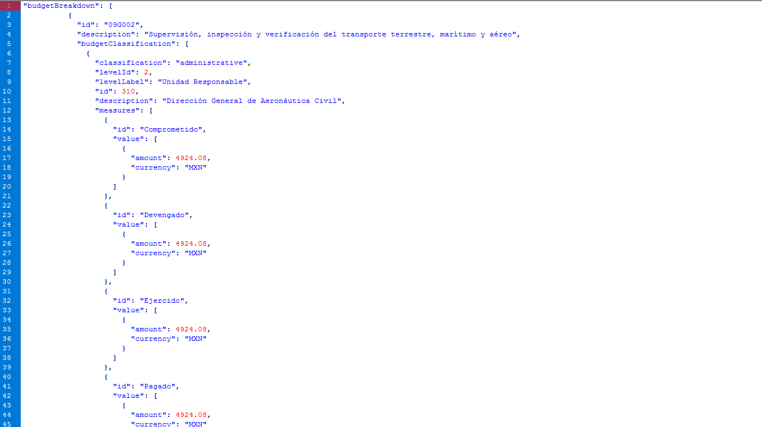
Примеры БОЛЬШИХ данных: Открытое контактирование

Slide 10
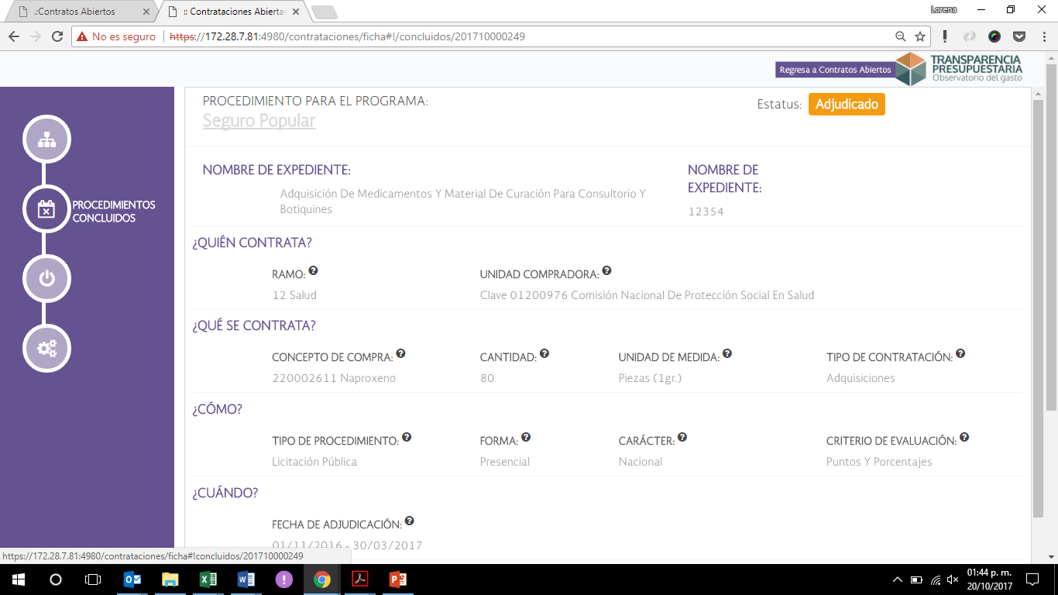
Примеры БОЛЬШИХ данных: Открытое контактирование

Slide 11
Примеры МАЛЫХ данных
Страны с доступом к твитеру
Устройства, подключенные в правительственном учреждении

Slide 12
Не судите о данных по их размеру, малые данные обладают большим потенциалом.

Slide 13
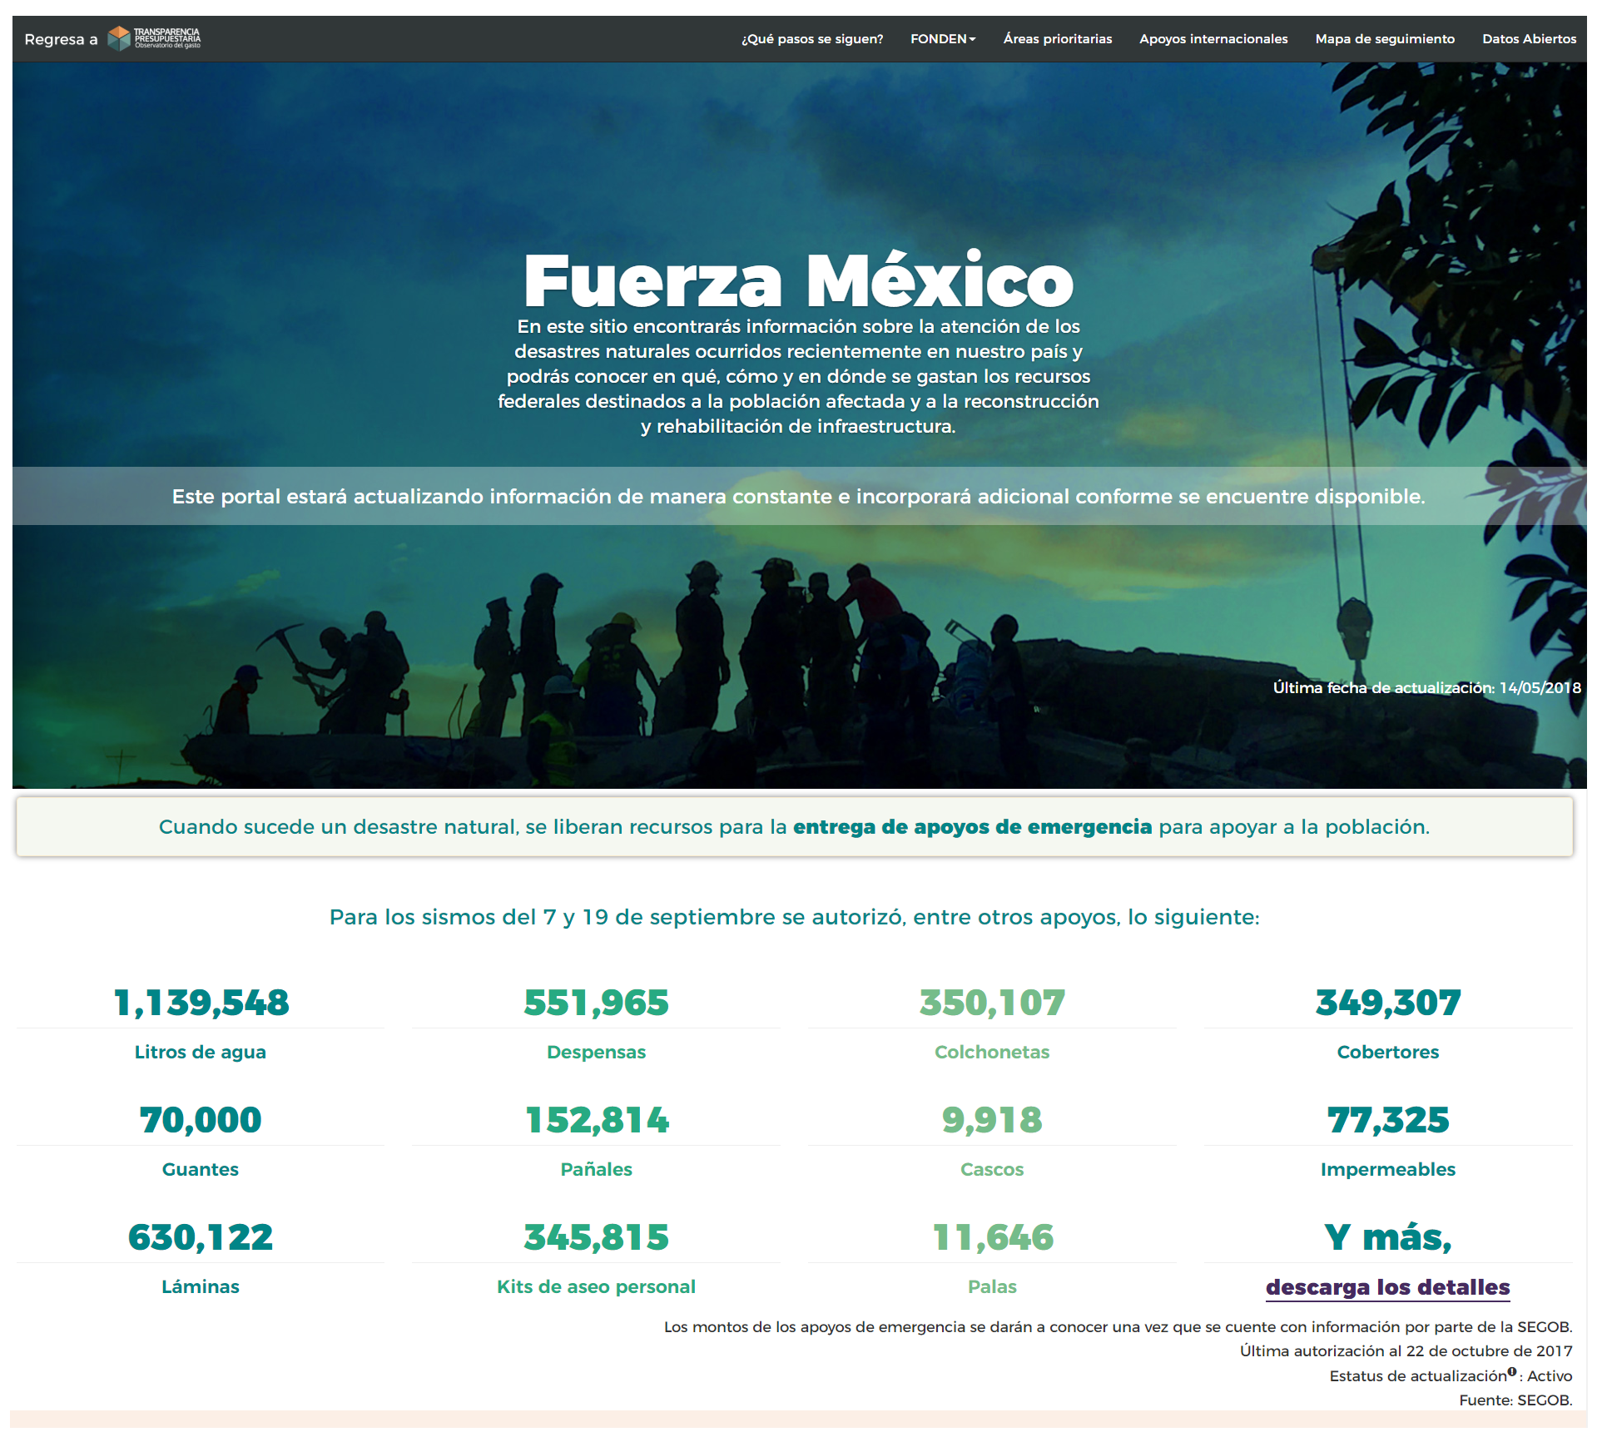
Примеры МАЛЫХ данных: Объем восстановительных работ после землетрясения соответствует денежным средствам
Почему:
Наибольшие массивы данных 20 тыс. строк.
Плоская структура.
Все открывается в формате электронных таблиц.
Денежные средства, выделенные для восстановления:
  Жилых домов
  Больниц
  Школ
  Памятников

Slide 14
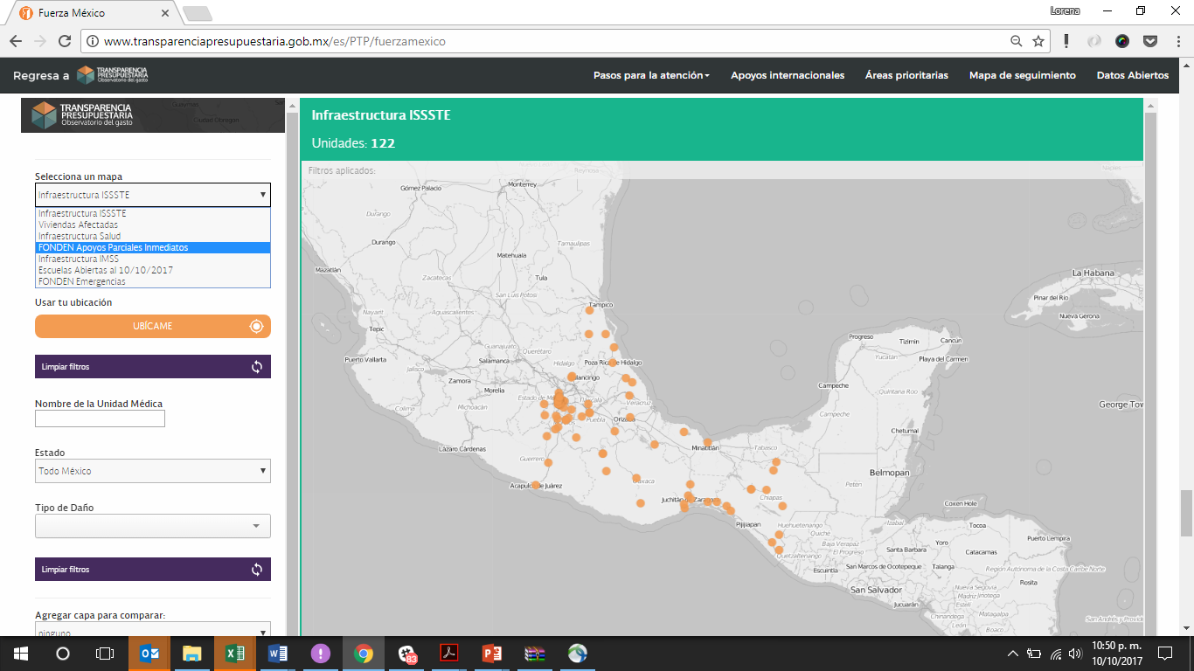

Slide 15
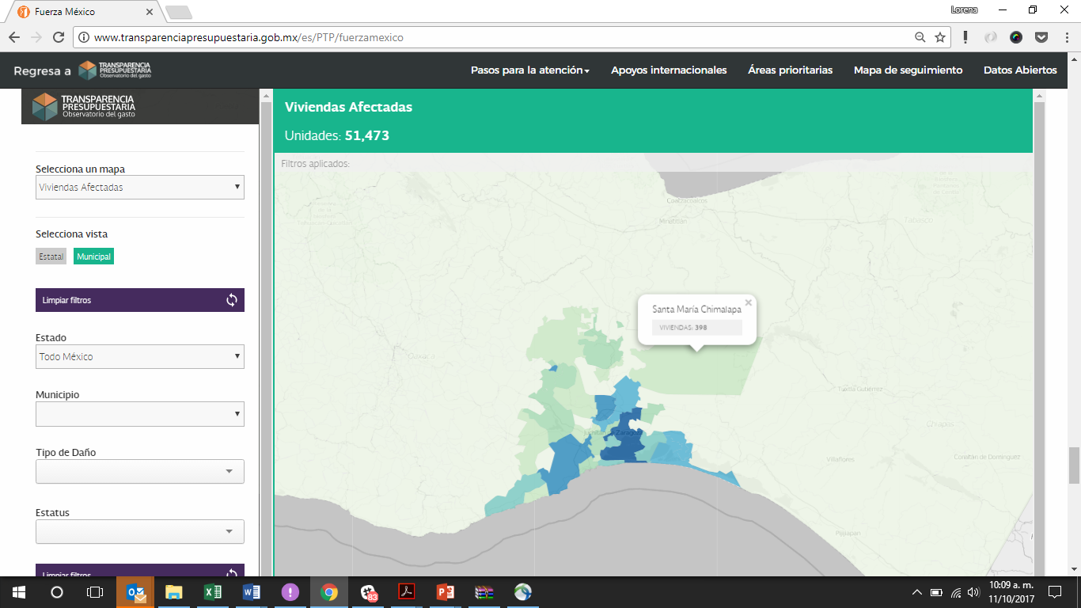

Slide 16
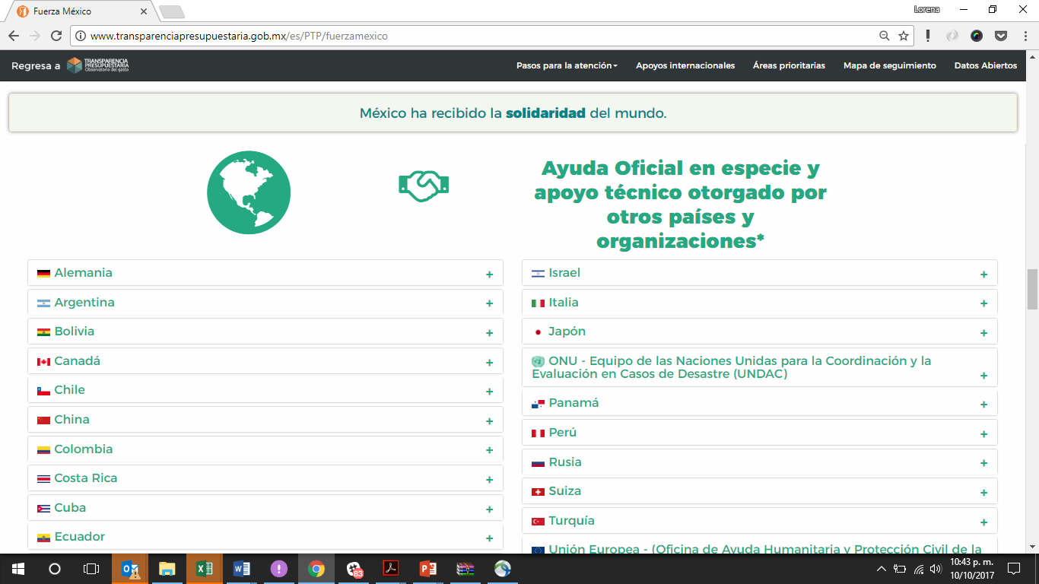

Slide 17
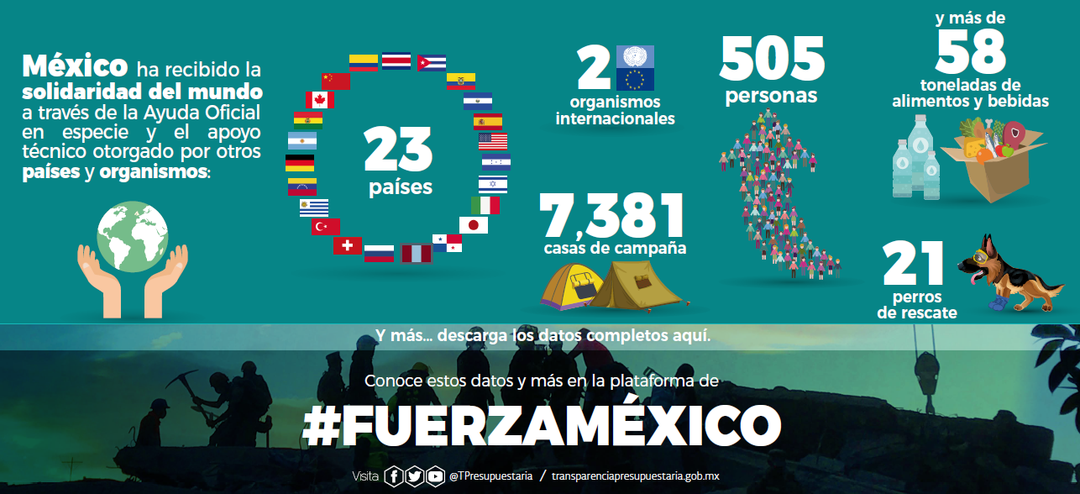

Slide 18
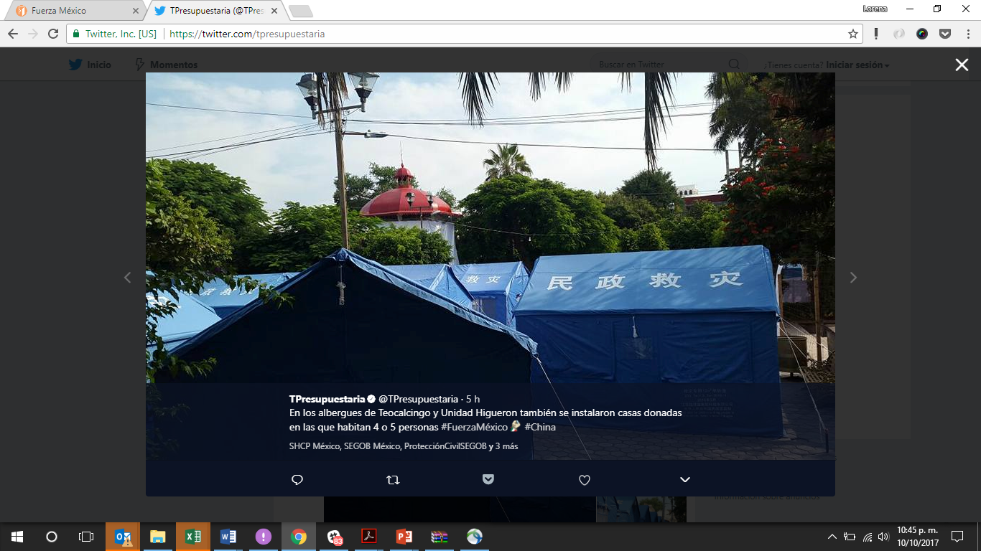

Slide 19

Большие данные и малые данные имеют нечто общее:
И те и другие могут быть
ОТКРЫТЫМИ

Slide 20
ОТКРЫТЫЕ данные
Открытые данные должны быть
Свободными
Доступными
Недискриминационными
Постоянными
Своевременными
Первостепенными
Всеобъемлющими
Доходчивыми
Они включают:
общественные цифровые данные.
доступные и доступные по сети.
Любой человек может использовать, использовать повторно или перераспределять их.

Slide 21
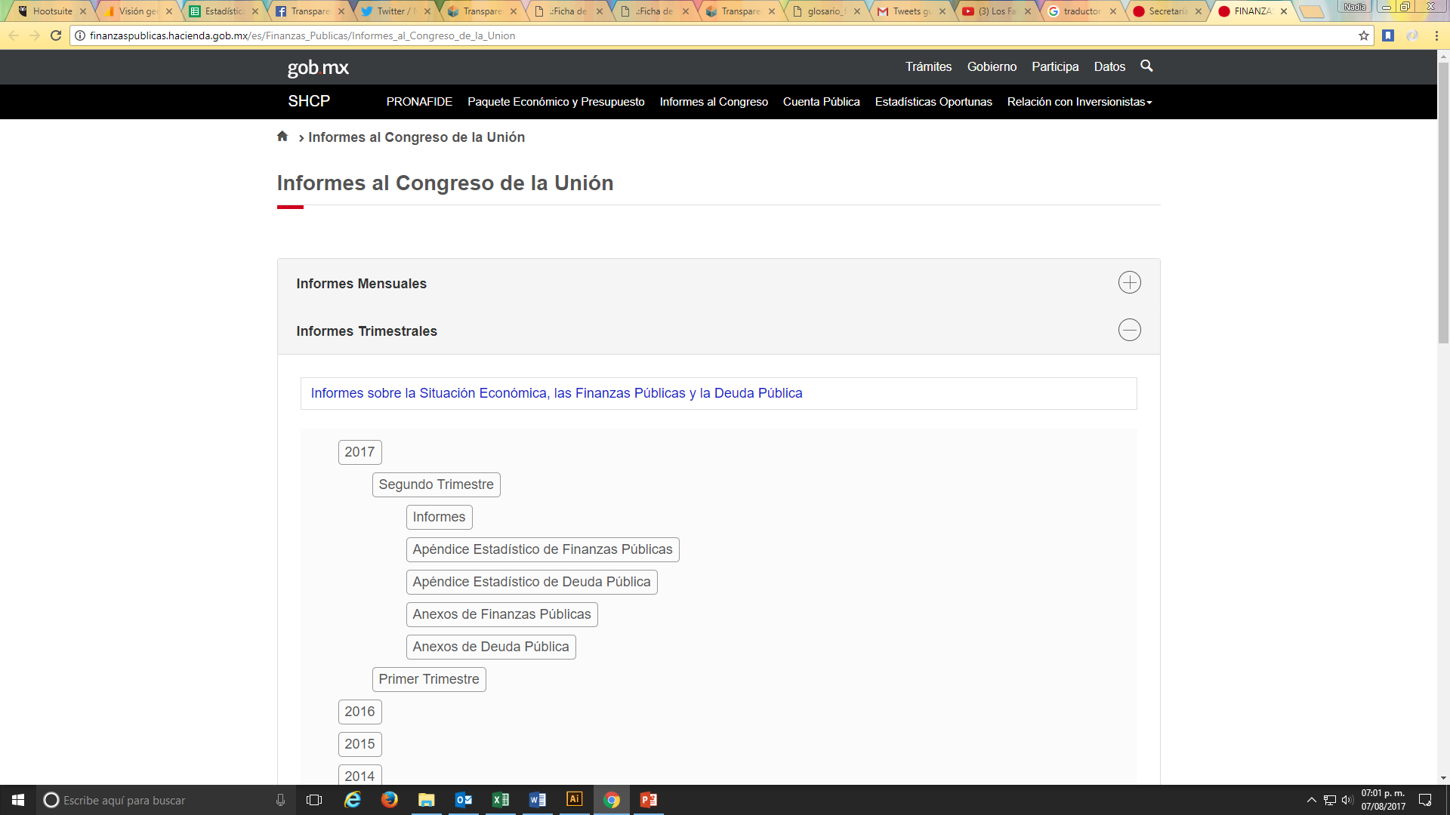
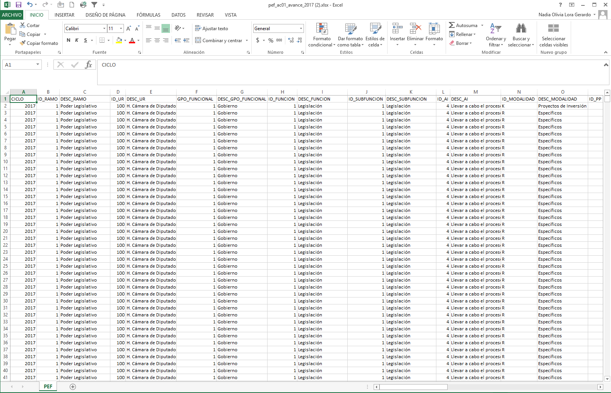
От отчетов по исполнению бюджета до Открытой базы по бюджету

Slide 22
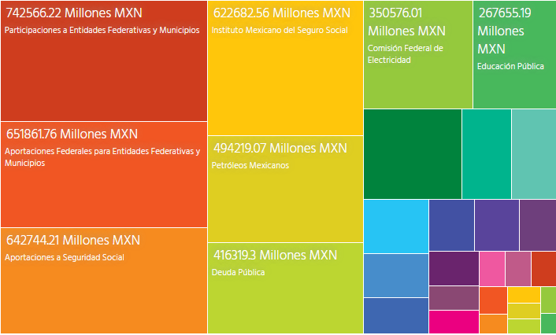

Открытый пакет фискальных данных

Slide 23
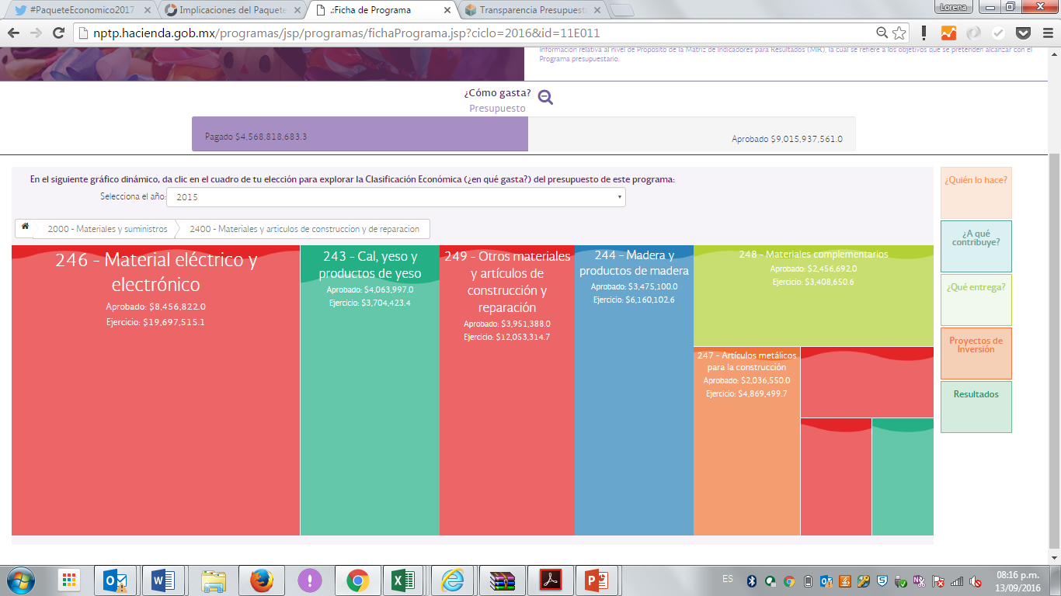
От API

Slide 24
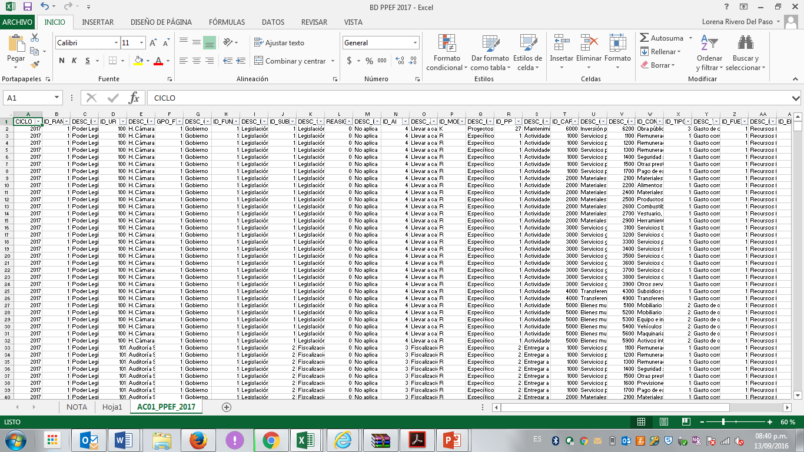

Slide 25



Международные стандарты по раскрытию информации
Давайте перейдем на новый уровень ...
Международная сопоставимость
Предоставление гражданам достоверной информации по ключевым вопросам - таким как, отрасли добывающей промышленности или закупки по контрактам - при использовании ссылок на федеральный бюджет
Увеличьте потенциал данных при помощи ссылок на стандарты

Slide 26
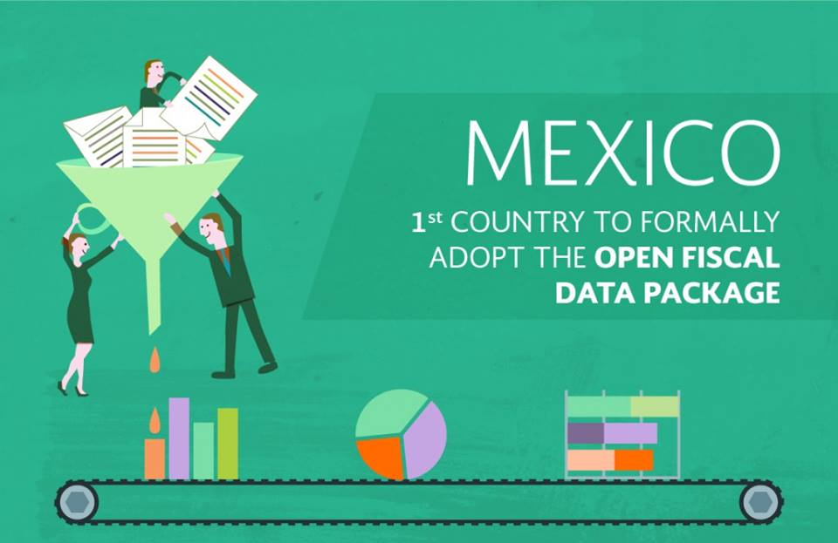
ОТКРЫТЫЙ ПАКЕТ ФИСКАЛЬНЫХ ДАННЫХ
ОТКРЫТЫМИ
МАЛЫЕ/БОЛЬШИЕ данные
ОТКРЫТЫМИ
БОЛЬШИЕ данные
ОТКРЫТЫМИ
МАЛЫЕ данные

Slide 27
Ключевые элементы
Мы можем обеспечить ссылку за счет использования расширений Международного стандарта открытых данных по контрактам:
Кто расходует денежные средства?
Министерство +id
Ответственное подразделение +id
Программа +id
Каким образом?
Уровень расходов с подробной разбивкой
(Экономическая классификация): статья расходов
Важно!
Расширение постатейной разбивки бюджета позволит Вам соединить ссылками ключевые строки расходов и выразить их величину при помощи разных мер освоения затрат: это является ключевым моментом для вовлечения Министерства финансов в обеспечение ссылки.
  +

Slide 28
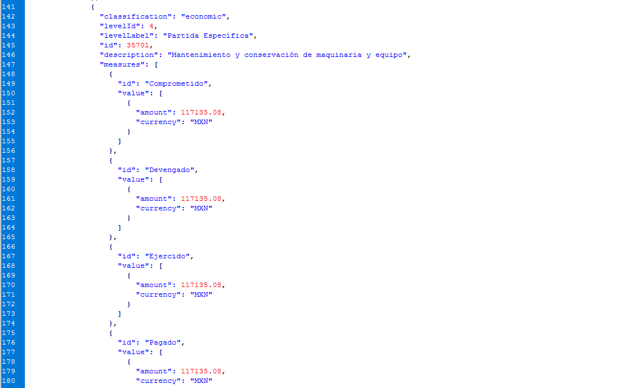
Информация для построения модели

Slide 29
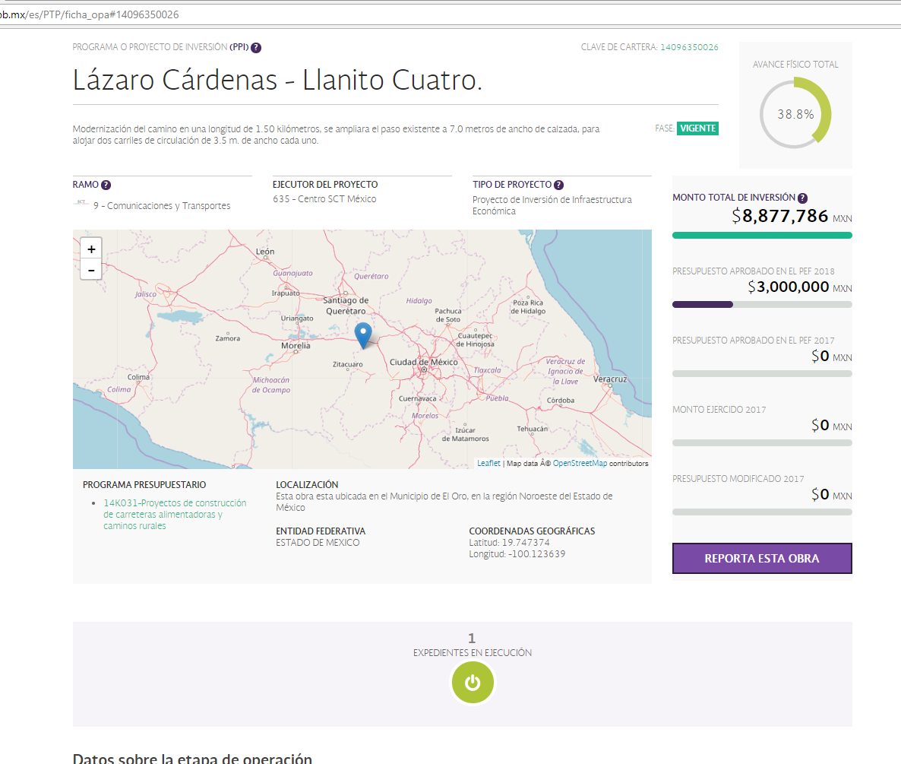
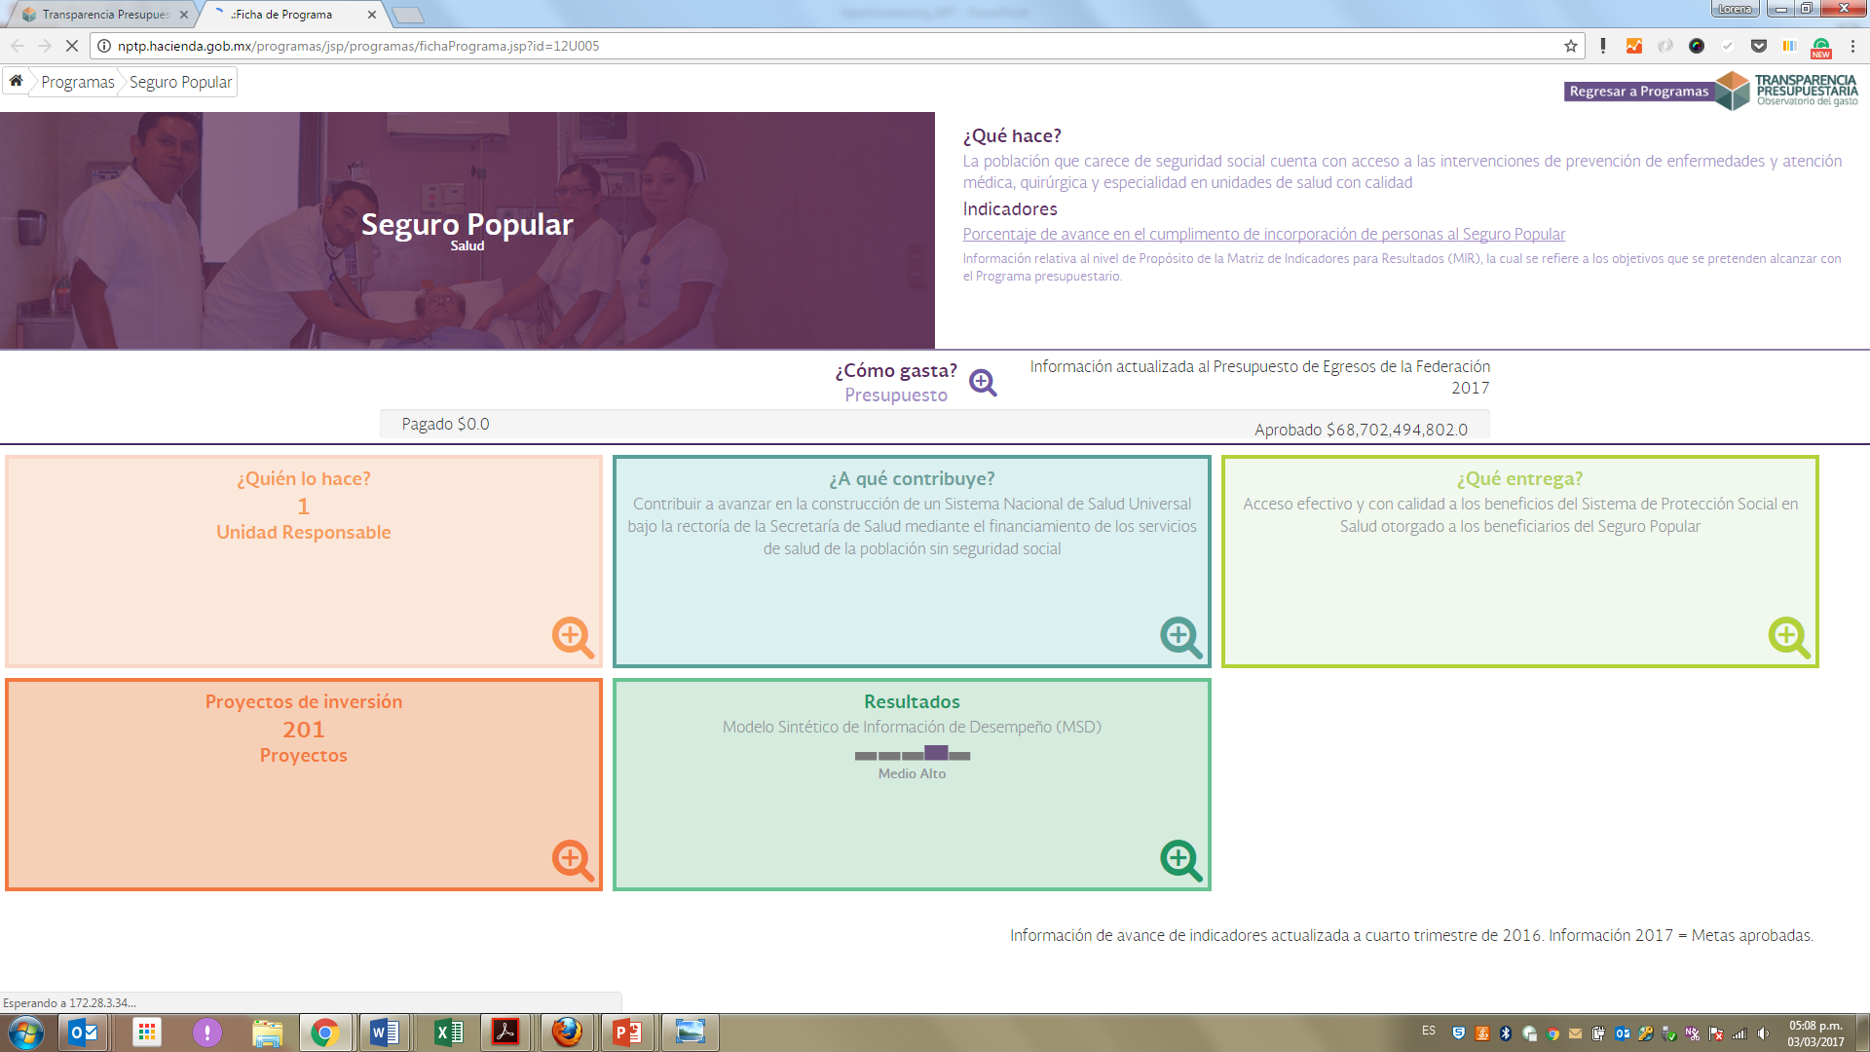

Опубликуйте!
Федеральный бюджет
Инвестиционные проекты
Контракты
+
Контракты
  #OPENDATA
+

Slide 30

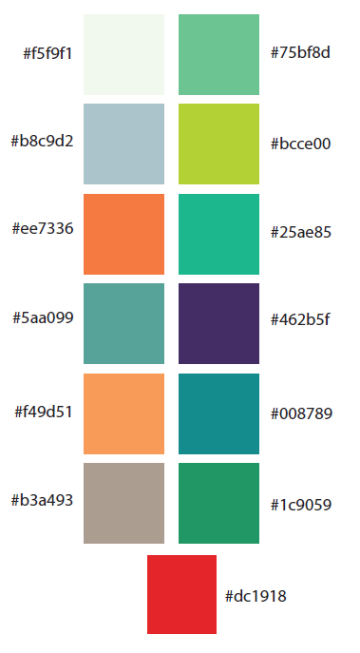


TransparenciaPresupuestaria
@TPresupuestaria
www.transparenciapresupuestaria.gob.mx

